Slide 1
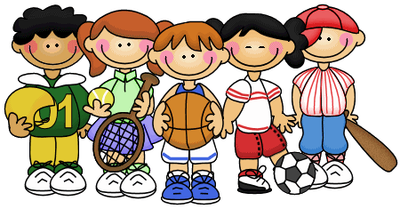
OŠ Cirila Kosmača Piran
ŠPORTNE URICE
za 1. in 2. razred

Slide 2
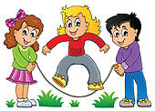
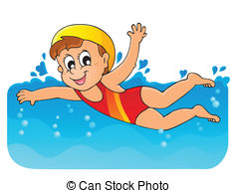
REDNO GIBANJE
Pomaga pri razvoju mišic, kosti in sklepov.
Razume in pozna svoje telo, ga tudi bolje obvladuje.
Pridobiva samozavest in pozitivno samopodobo, ima boljše umske sposobnosti (hitreje si zapomni snov, ima boljšo koncentracijo.
Krepi zdravje in imunski sistem.
Vpliva na njihov telesni in duševni razvoj ter preprečuje številne bolezni, debelost, …
Razvoj finomotoričnih sposobnosti.
Šp. aktivnost prenesejo tudi v poznejša življenjska obdobja.

Slide 3
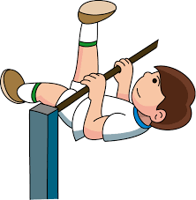
CILJI PROGRAMA
Izboljšati gibalno učinkovitost
Oblikovanje pravilne telesna drže.
Razvoj gibalnih in funkcionalnih sposobnosti:
- koordinacija gibanja,
- moč,
- hitrost,
- gibljivost,
- natančnost,
- ravnotežje,
- splošna vzdržljivost
Nadgradnja športnih znanj z razširjenim programom, ki vsebuje:
- NARAVNE OBLIKE GIBANJA IN IGRE,
- ATLETSKA ABECEDA,
- GIMNASTIČNA ABECEDA,
- PLESNE IGRE,
- IGRE Z ŽOGO,
- PLAVANJE,
- POHODNIŠTVO,
- DODATNE VSEBINE (jahanje ...).

Slide 4
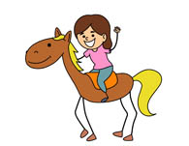
OSTALE INFORMACIJE
Program ŠPORTNE URICE ZA NAJMLAJŠE obsega 35 ur.
Predvidoma bo 2/3 ur športnih dejavnosti izvedeno v telovadnici, 1/3 ur pa na terenu.
Športne urice so nadstandardni program šole in ga sofinancirajo starši.
Dodatne informacije lahko dobite pri učiteljicah športa.

